Slide 1
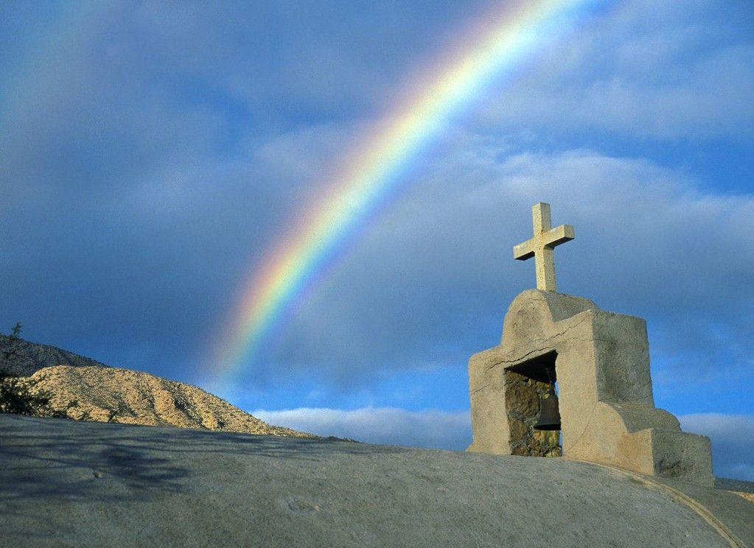
«Герои Отечества: прошлое и настоящее».

Slide 2
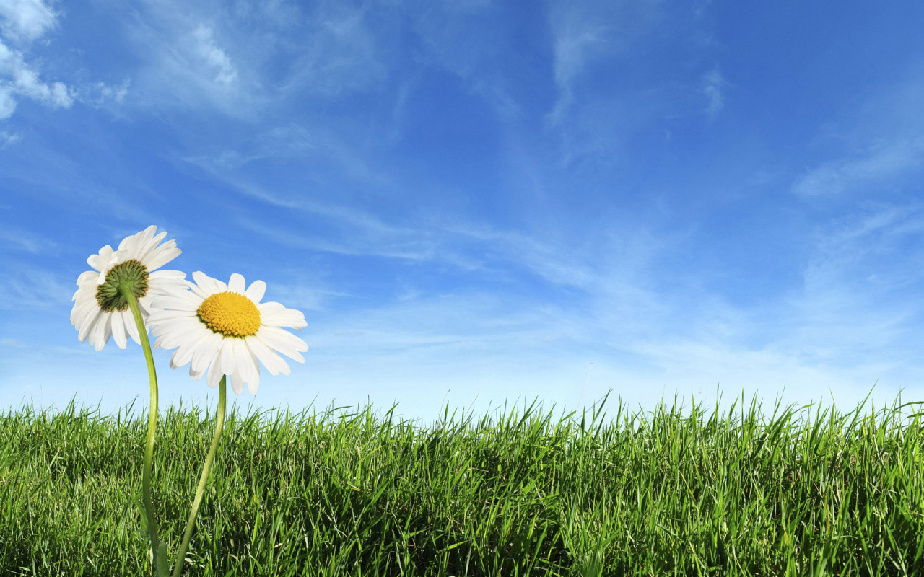
Россия, Русь — мое великое Отечество! Приехавшего впервые в Россию поражают бескрайние просторы, бесконечно тянущиеся поля и леса. Да и меня, признаться, не перестают восхищать ее красоты. В природе все рационально и прекрасно, надо только научиться видеть эту красоту, уметь беречь ее, сохранять для будущих поколений.
На мой взгляд, никто не может так любить Родину, как любит русский человек. Сколько русский народ претерпел за все годы, но никогда не отступил перед лицом опасности, потому что любовь к родине даёт силы и жажду к жизни. Так было, и так будет всегда, пока мы существуем. Хотя вряд ли он задумывался над таким вопросом, но в душе, в самой глубине, в закоулках и углах ещё сохранилось, то доброе и светлое чувство, которое даёт жизнь и продолжение рода человеческого: любовь к родине. И никто не может выразить словами или жестами, но этого и не требуется, это понятно без слов.
Я думаю, это чувство всегда в наших сердцах, и никакие невзгоды не смогут задушить его в нас, поэтому нужно чтить и знать историю своей страны.

Slide 3
Невозможно не согласиться с мнением великого русского поэта Александра Сергеевича Пушкина о том, что «уважение к минувшему — вот черта, отличающая образованность от дикости…» Ведь действительно, наше прошлое – наши предки. Несомненно, мы должны почитать культуру и ценности минувших лет, почитать предков. Именно благодаря им мы живём в сегодняшнем мире. По-моему, уважение к прошлому начинается с уважения к своему роду, к его традициям, переходящим из поколения в поколение. Я считаю, что почитание своей родословной, бесспорно, является и уважением к самому себе. Человек, уважающий свои корни, уважает и свою страну, веру.

Slide 4
Христианская вера имеет глубокие корни в моем Отечестве. Многие великие люди нашей страны были верующими, и это помогало им принести для отечества максимально большую пользу. Вера дает возможность простым людям выстоять во времена тяжких испытаний, когда ни разум, ни прогресс не могут помочь человеку. Вера делает души людей добрыми и светлыми.
Когда нам становится тяжело, когда подступает мрак, когда атакуют низменные помыслы, когда подступает праздность, сытость и паразитизм, человек может получить импульс жизни только через веру в Бога.
Я горжусь своей верой, потому что она — источник милосердия. В наши дни всеобщего очерствения, вызванного тяжелыми экономическими условиями, проявление милосердия просто необходимо. Я уверен, что каждому озлобленному, смятенному по каким-то причинам человеку хочется света, добра и участия.

Slide 5
Горжусь, что живу в стране героев, которыми наше Отечество богато! И моя работа будет именно о них, о героях, которыми славится наша страна!
Я горжусь, что живу в России, среди этих лесов и полей, мне хочется, чтобы будущие поколения получили от нас ту же красоту родной природы. Для этого надо бесконечно любить свою землю, бережно относиться к ней, преумножая ее богатства.
Я горжусь своим Отечеством!

Slide 6
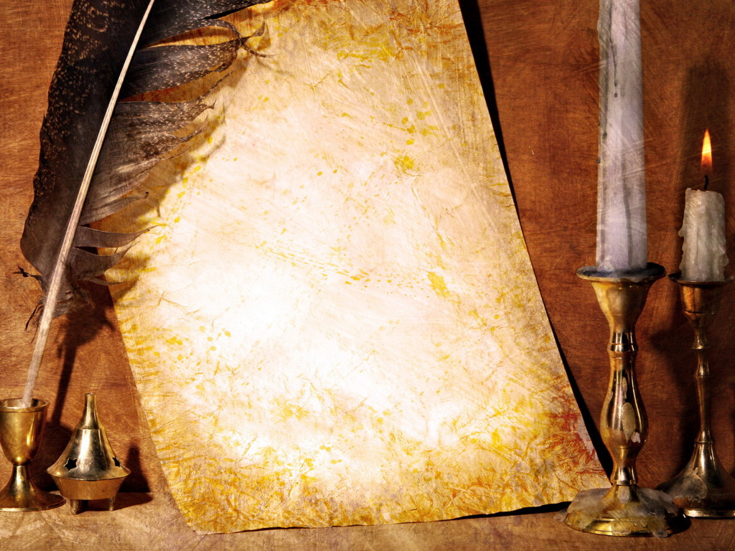
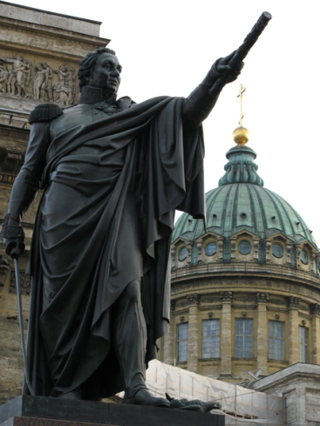
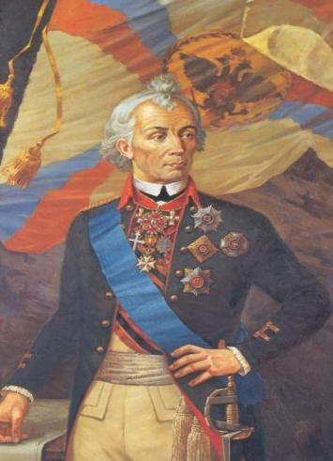
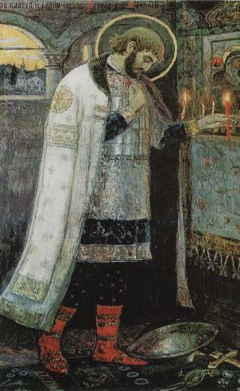
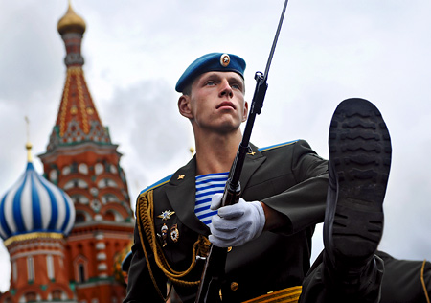
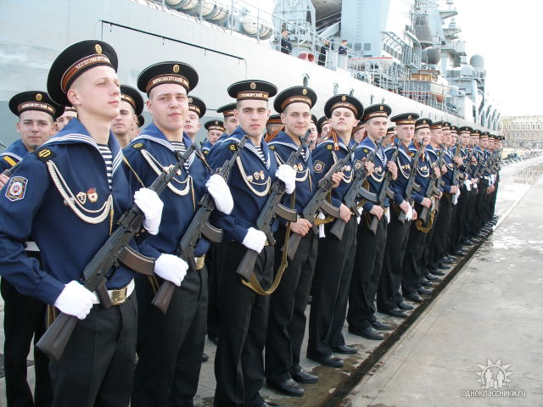

Slide 7
Герои Отечества
Славные защитники Отечества;
О православных святых;
Галерея умов России;
Подвиг простого солдата;
Герои наших дней;
Ордена и знаки почета;
Памятники героям.

Slide 8
Славные защитники Отечества

Slide 9
Александр Невский
Его имя – одно из самых светлых и любимых русским народом.
Победа в битве на Чудском озере (1242 г.) спасла нашу страну от иноземного вторжения.
2010 год был юбилейным:
790 лет со дня рождения и
770 лет битве на Неве, которая дала ему историческое имя –
Невский.

Slide 10
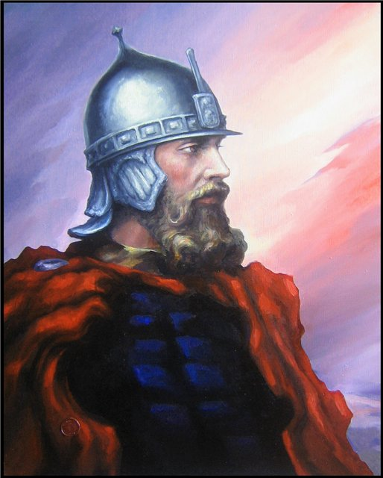
Дмитрий Донской
Повёл князь войско на берег реки Дон, в просторное поле. Надев доспехи рядового воина, сражался со всеми в первых рядах.
И была та битва Куликовскою…С тех пор и стали его называть Донским.

Slide 11
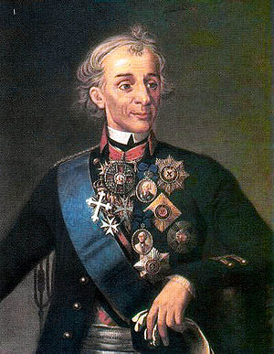
А.В.Суворов
Суворов вошёл в мировую историю как выдающийся полководец и военный мыслитель. Это был один из образованнейших людей своего времени, обладавший обширными познаниями не только в военных науках, но и в других областях знаний. Он дал более 60 сражений и боёв во славу Родины и ни одного не проиграл.

Slide 12
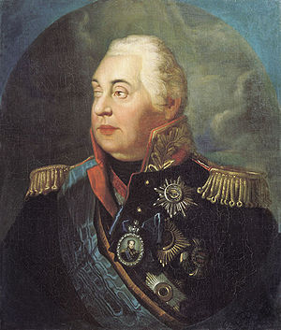
М.И.Кутузов
«Я для России только счастливая случайность…»

Slide 13
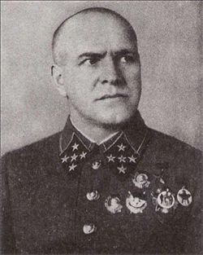
Г.К.Жуков
«Время не имеет власти над величием всего, что мы пережили в войну, а народ, переживший однажды большие испытания, будет и впредь черпать силы в этой победе…»

Slide 14
О православных святых

Slide 15
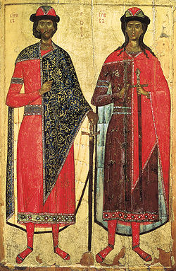
Борис и Глеб
«Аще кровь мою пролиет, мученик буду Господу моему…»

Slide 16
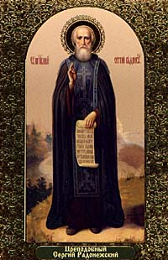
Сергий Радонежский
«Перед Куликовской битвой князь попросил у Сергий благословения, и тот предрек ему победу и спасение от смерти, а также отпустил с Донским двух своих воинов – двух ангелов-хранителей…»

Slide 17
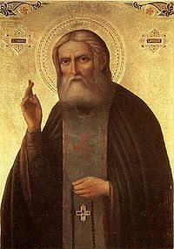
Серафим Саровский
«Радость моя, молю тебя, стяжи дух мирен, и тогда тысячи душ спасутся около тебя…»

Slide 18
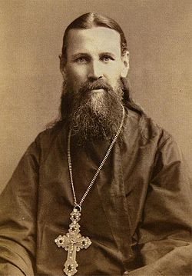
Иоанн Кронштадтский
«…в глазах его отображалось небо, в лице — сострадание к людям, в обращении — желание помочь каждому…»

Slide 19
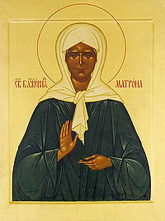
Матрона Московская
«Если идете к старцу или священнику за советом, молитесь, чтобы Господь умудрил его дать правильный совет…»

Slide 20
Галерея умов России

Slide 21
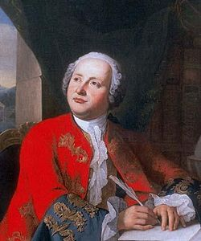
М.В.Ломоносов
«Соединяя необыкновенную силу воли с необыкновенною силою понятия, Ломоносов обнял все отрасли просвещения. Жажда науки была сильнейшею страстью сей души, исполненной страстей. Историк, ритор, механик, химик, минералог, художник и стихотворец, он всё испытал и всё проник…»

Slide 22
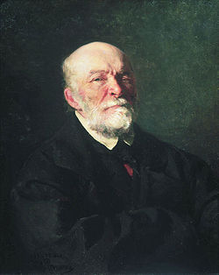
Н.И.Пирогов
«Будущее принадлежит медицине предохранительной. Эта наука, идя рука об руку с лечебной, принесёт несомненную пользу человечеству…»

Slide 23
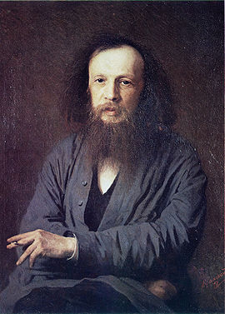
Д.И.Менделеев
«Наука начинается с тех пор, как начинают измерять. Точная наука немыслима без меры…»

Slide 24
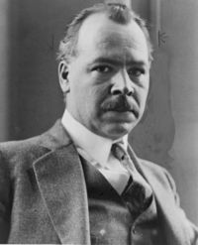
Н.И.Вавилов
«Мне не жалко отдать жизнь ради самого малого в науке... Бродя по Памиру и Бухаре, приходилось не раз бывать на краю гибели, было жутко не раз... И как-то было даже, в общем, приятно рисковать…»

Slide 25
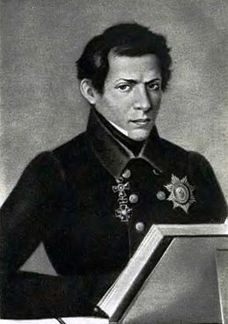
Н.И.Лобачевский
«Жить — значит чувствовать, наслаждаться жизнью, чувствовать непременно новое, которое бы напоминало, что мы живём… Будем же дорожить жизнью, пока она не теряет своего достоинства. Пусть примеры в истории, истинное понятие о чести, любовь к отечеству, пробуждения в юных летах, дадут заранее…благородное направление страстям. ..»

Slide 26
Подвиг простого солдата

Slide 27
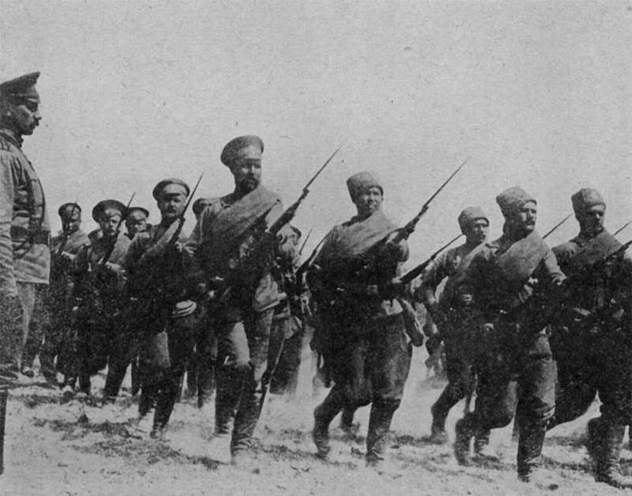
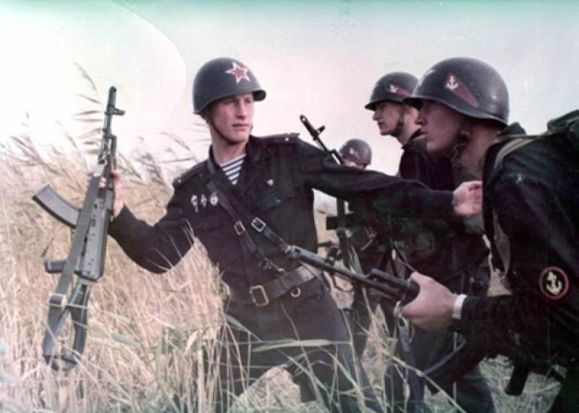
Не забыт подвиг солдата во славу Отечества!
Гражданская война
Великая Отечественная война

Slide 28
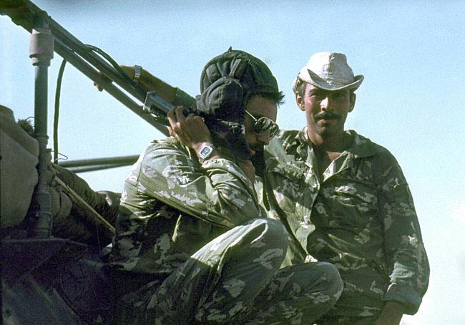
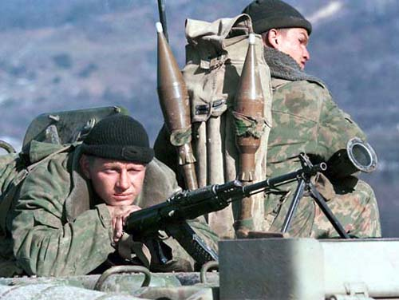
Афганистан
Чечня

Slide 29
Герои наших дней

Slide 30
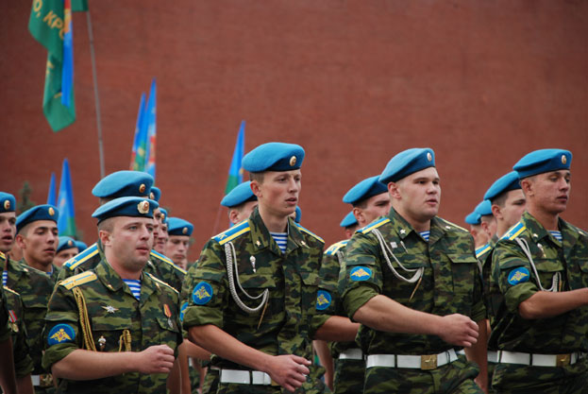
Достойны памяти дедов и отцов

Slide 31
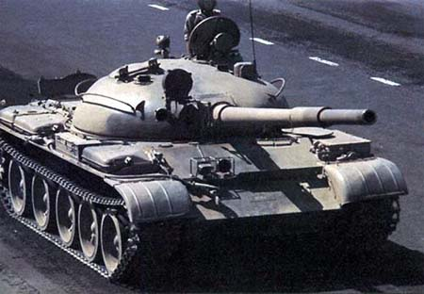
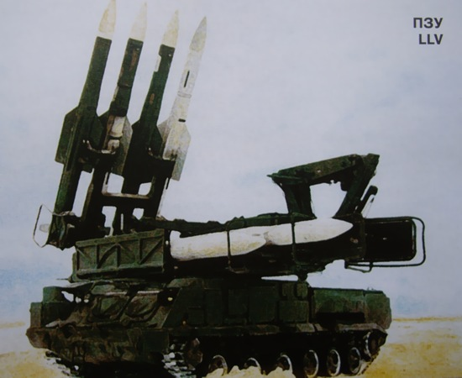
На суше…

Slide 32
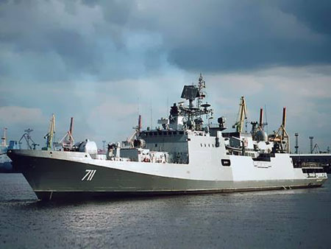
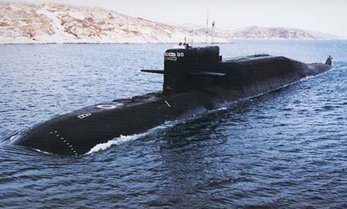
На море…

Slide 33
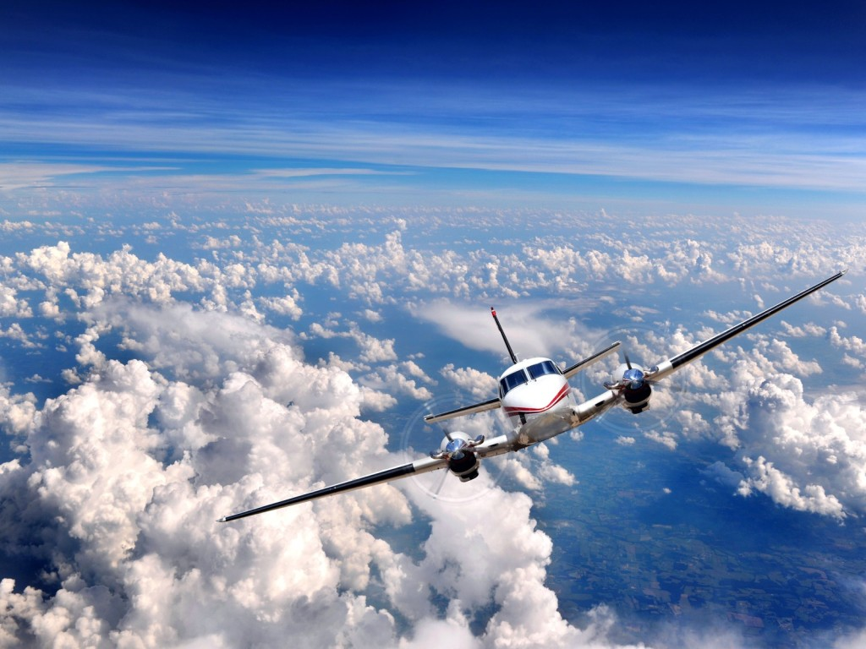
В воздухе…

Slide 34
Ордена и медали

Slide 35
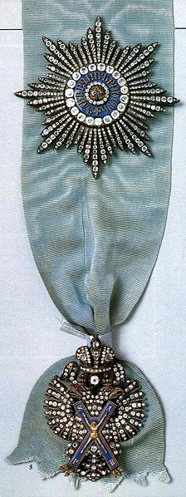
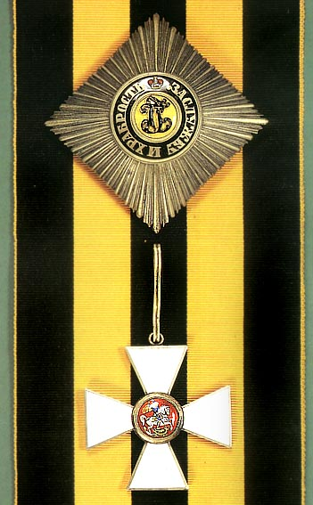
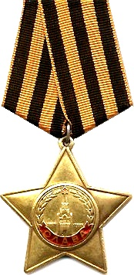
Орден Святого апостола
Андрея Первозванного
Орден Святого Георгия
Орден Славы

Slide 36
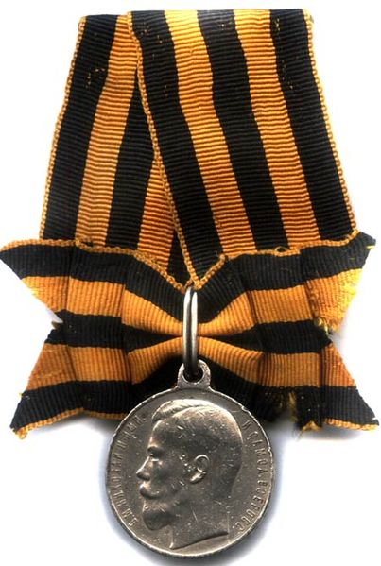
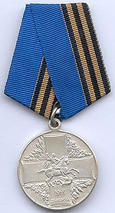
Меда́ль «Защи́тнику свобо́дной Росси́и»
Георгиевская серебряная медаль «За храбрость» 3-й ст.

Slide 37
Памятники героям

Slide 38
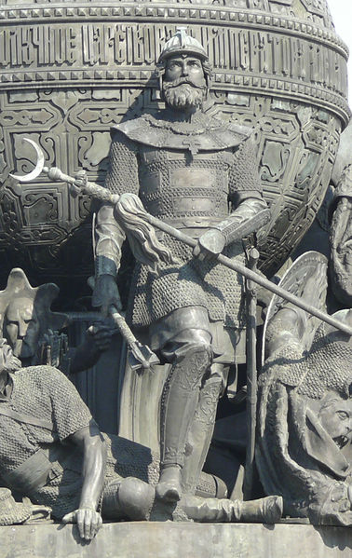
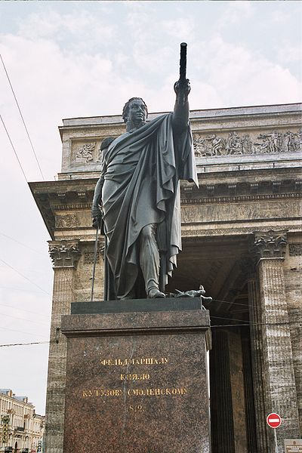
Памятник Кутузову в Санкт-Петербурге.
Дмитрий Донской
на Памятнике «1000-летие России»
в Великом Новгороде

Slide 39
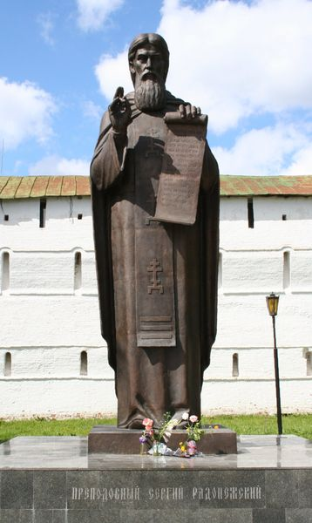
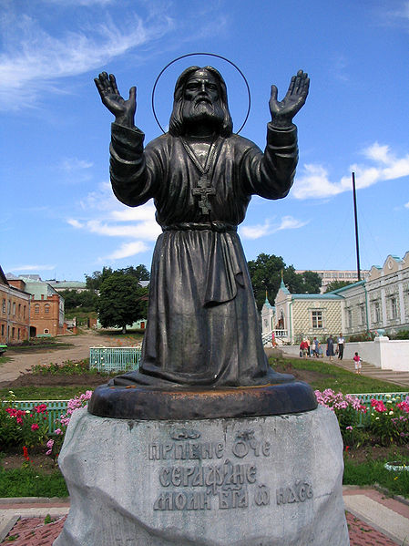
Памятник Сергию Радонежскому в Сергиевом Посаде
Памятник Серафиму Саровскому в Курской Коренной пустыни.

Slide 40
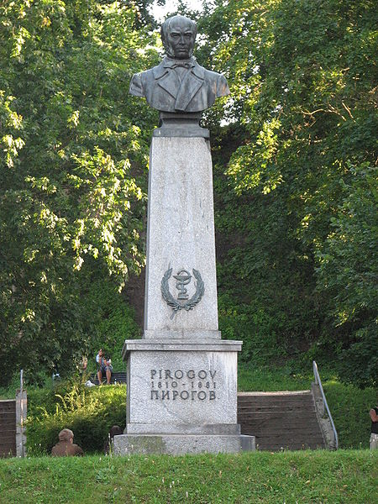
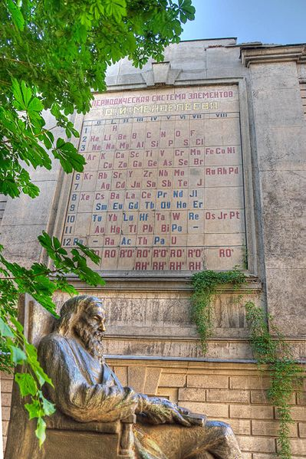
Памятник Менделееву в Санкт-Петербурге
Памятник Н.И.Пирогову.

Slide 41
Я люблю своё Отечество!

